Slide 1
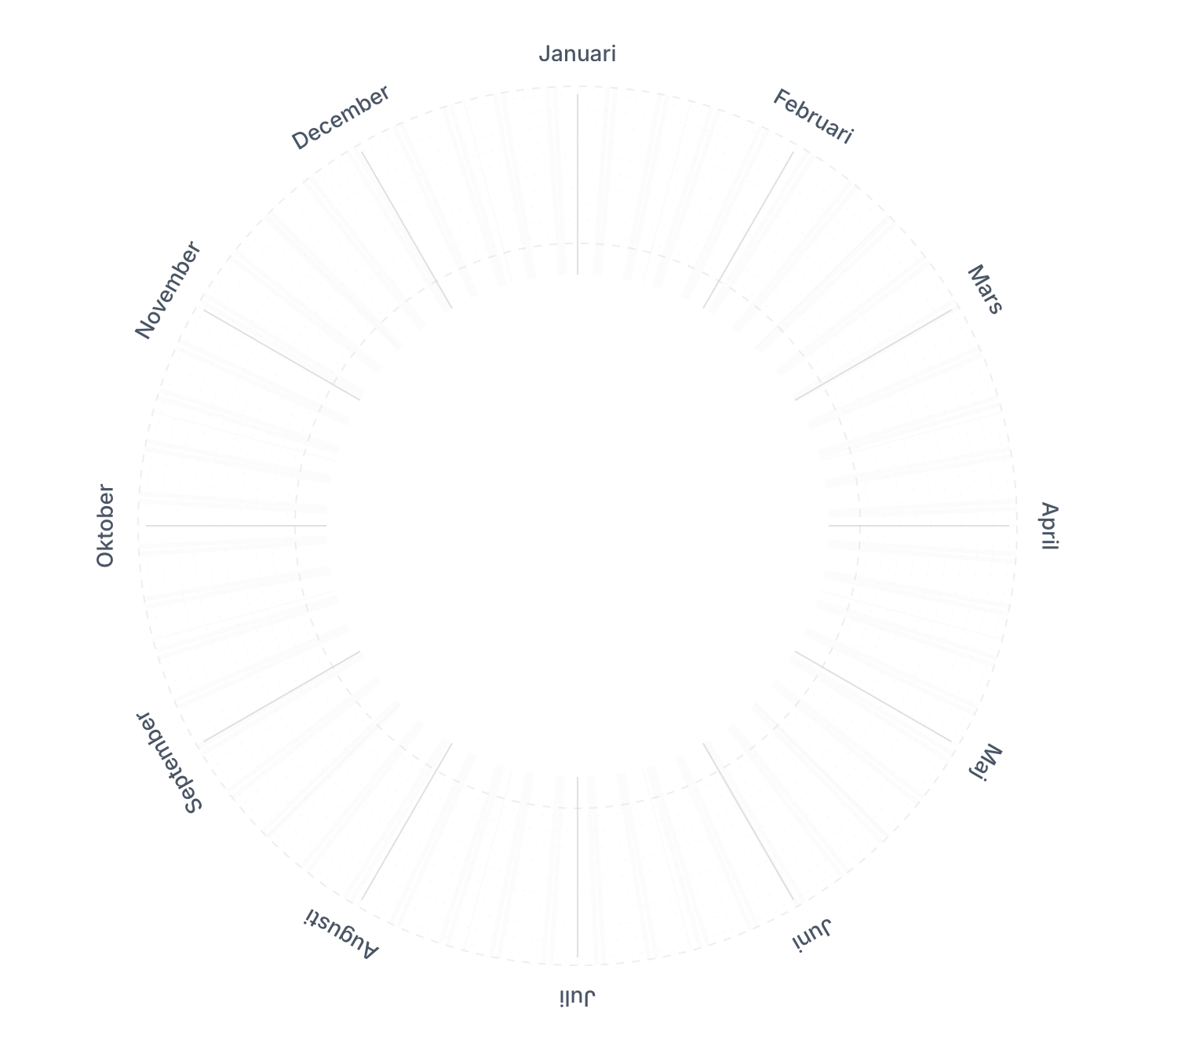
- December
- Januari
- November
- Februari
- Oktober
- Mars
Årshjul
- September
- April
- Augusti
- Maj
- Juli
- Juni

